Slide 1
Simulacioni model sinhronog generatora u TE Pljevlja sa različitim pobudnim sistemima
Nikola Beljkaš, Ljubo Čepić, Dobrilo Gačević, Martin Ćalasan
V Savjetovanje CG KO CIGRE, Bečići, maj 2017.

Slide 2
Uvod
Pobudni sistem, vrste pobudnih sistema
Uloga pobudnog sistema u obezbjeđenju optimalnog režima rada EES-a
Simulink model generatora iz TE Pljevlja sa statičkim pobudnim sistemom
Ispitivanje dinamike pomenutog i drugih pobudnih sistema putem djelovanja step poremećaja

Slide 3
Statički pobudni sistem iz TE Pljevlja
Novi pobudni sistem iz fabrike Končar
Brzina, veća pogonska pouzdanost, lakše održavanje opreme
Lokalno i daljinsko upravljanje
Visoka pouzdanost napajanja, komponente energetskog kruga i krugova niskog napona
Mikroprocesorski sistem DIREMK

Slide 4
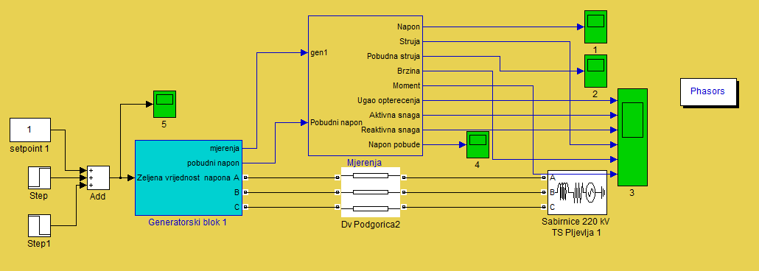
Simulink model

Slide 5
Ispitivanje dinamike pobudnih sistema
Step poremećaj tokom režima praznog hoda
Statički pobudni sistem
Naizmjenični (AC4A) pobudni sistem
Jednosmjerni (DC1A) pobudni sistem
Step poremećaj od 10 sekundi, 3% od U_{n}
Poređenje dobijenih rezultata prilikom ispitivanja navedenih pobudnih sistema

Slide 6
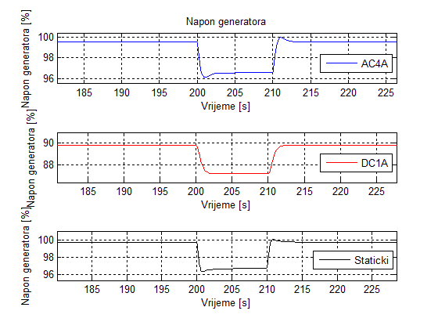
Negativni step poremećaj – U_{n}

Slide 7
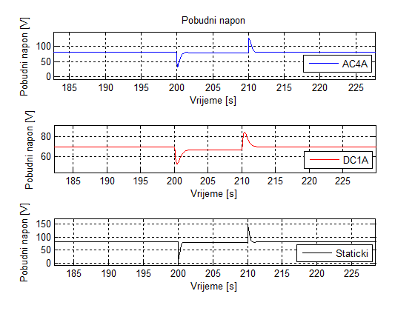
Negativni step poremećaj – U_{f}

Slide 8
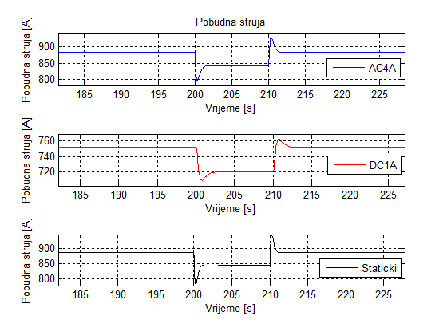
Negativni step poremećaj – I_{f}

Slide 9
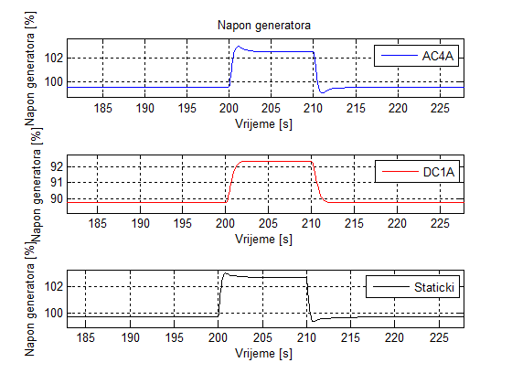
Pozitivni step poremećaj – U_{n}

Slide 10
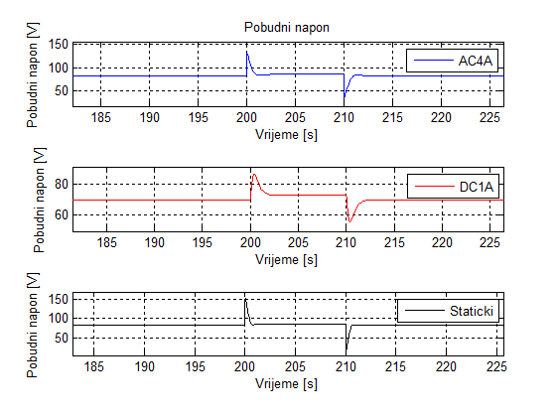
Pozitivni step poremećaj – U_{f}

Slide 11
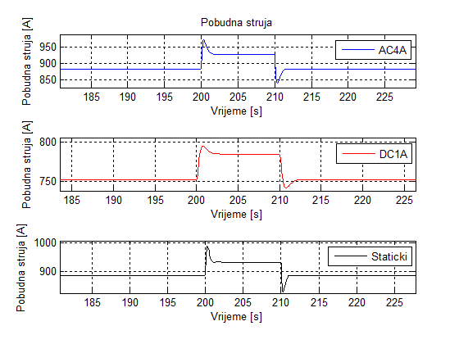
Pozitivni step poremećaj – I_{f}

Slide 12
Zaključak
Najbolji odziv napona generatora dobijen u slučaju statičkog pobudnog sistema
Brz povratak pobudnog napona na prethodnu vrijednost kod istog pobudnog sistema
Slično ponašanje pobudne struje kao u slučaju pobudnog napona
DC1A nepovoljan zbog dobijenih znatno nižih vrijednosti karakterističnih veličina od nominalnih

Slide 13
Zaključak
Statički i AC4A sistem pokazali relativno slično ponašanje
Veća brzina i pouzdanost, kao i lakše upravljanje i održavanje su prednost statičkog pobudnog sistema u odnosu na ostale
Model prikladan za analizu rada generatora u normalnom režimu i prilika u EES-u u slučaju kvarova

Slide 14
Hvala na pažnji!

